Slide 1
Ударения

Slide 2
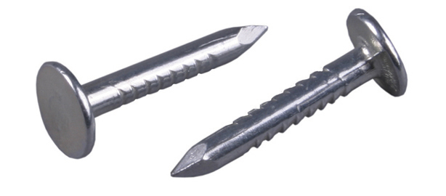
ГВОЗДИКИ
ГВОЗДИКИ

Slide 3
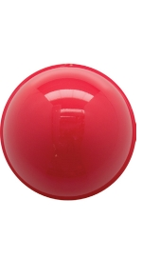
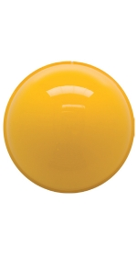
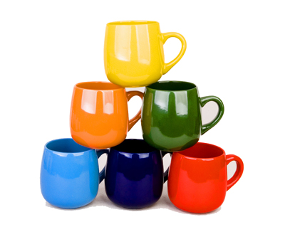
КРУЖКИ
КРУЖКИ

Slide 4
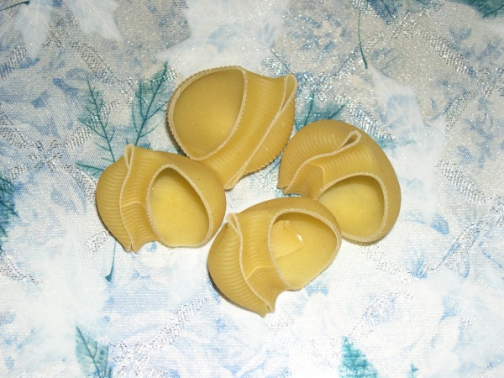
РОЖКИ
РОЖКИ

Slide 5
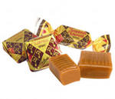
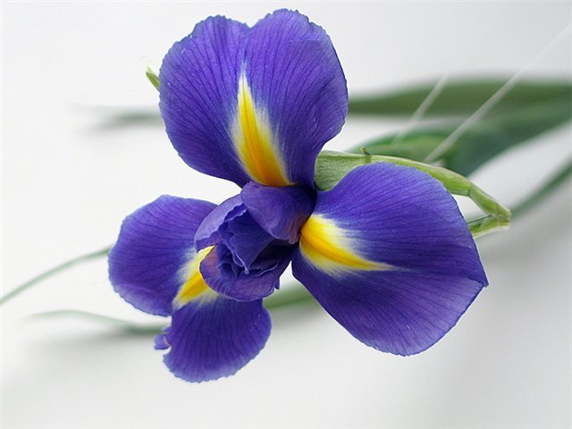
ИРИС
ИРИС

Slide 6
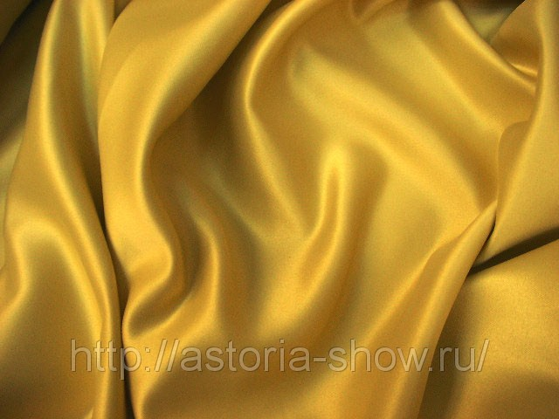
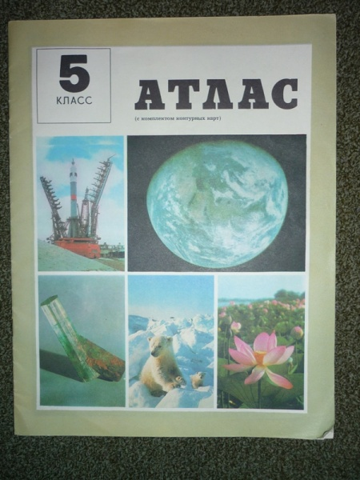
АТЛАС
АТЛАС

Slide 7
СТРЕЛКИ
СТРЕЛКИ

Slide 8
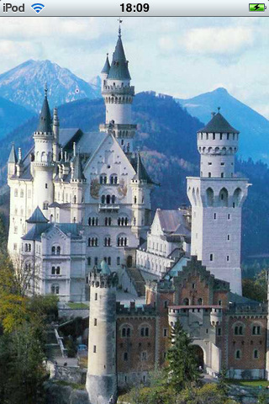
ЗАМОК
ЗАМОК

